Slide 1




Инсталиране на фотоволтаични системи в съществуващи социални услуги и закупуване на електрически превозни средства и зарядни станции
Глава RePowerEU
Национален план за възстановяване и устойчивост

Slide 2


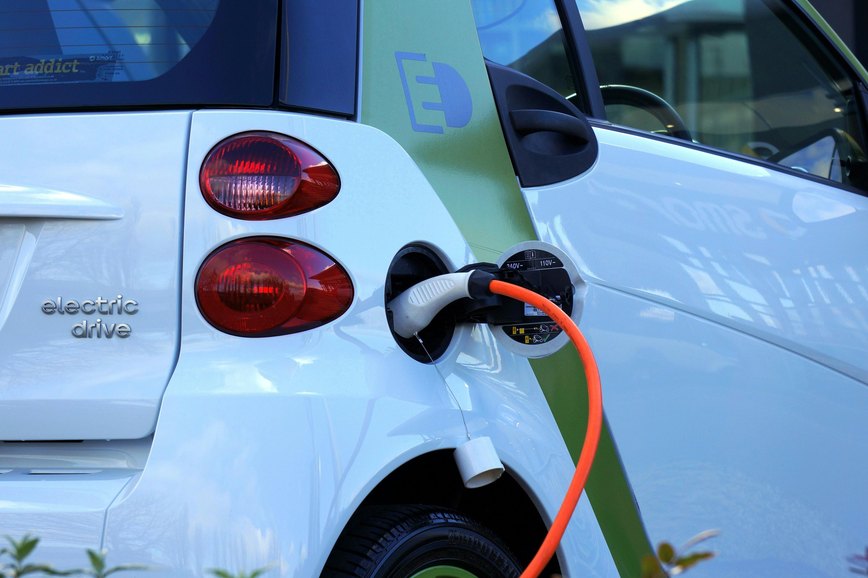

Цели
Повишаване на енергийната ефективност
Намаляване на енергийната зависимост
Подобряване на оперативната устойчивост на социалните услуги

Slide 3

Допустими дейности
1
Дейност 1
Доставка и инсталиране на фотоволтаична система
с мощност 15 - 30 kW
2
Дейност 2
2
Закупуване на електрически превозни средства
и зарядни станции

Slide 4
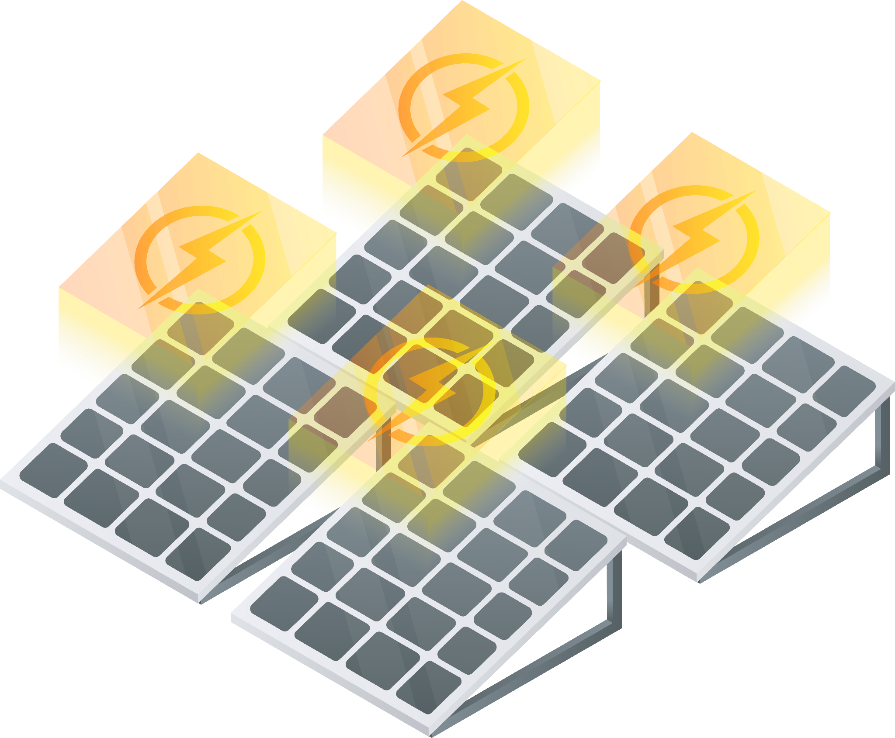
77,6 млн. лв.
98 521,50 лв.
113 600 лв.
Общ бюджет на инвестицията
Максимален размер на БФП за Дейност 1
Максимален размер на БФП за Дейност 2

Slide 5
Документи за кандидатстване
Дейност 1
1
5
Решение на Общинския съвет
Количествено-
стойностна сметка
за всяка сграда
2
4
Акт за собственост или документ за учредяване
право на ползване
на сградата/помещенията
Обяснителна записка и/или идеен проект по част „Електро“ за инсталирането на ФЕЦ
3
Нотариално заверена декларация за съгласие от съсобствениците
за монтаж на ФЕЦ

Slide 6
Документи за Дейност 2
1
Решение на ОбС
Решение на Общинския съвет
2
Акт за собственост
Документ за право на ползване за сградата/имота за зарядната станция
3
Идеен проект
Обяснителна записка и/или идеен проект по част „Електро“ и „Архитектурна“ за инсталирането на зарядната станция

Slide 7
Други документи
1
2
Заповед за оправомощаване на лицето, което подписва с КЕП от името на кандидата (ако е приложимо)
Формуляр за финансова идентификация – подписан и датиран
3
4
Заповед за
упълномощаване
на лице за полагане
на втори подпис в договора
Декларация
за нередности

Slide 8

Кандидати и резултати
Кандидати
Очаквани резултати
Общини с функциониращи социални услуги, делегирана от държавата дейност
500 социални услуги, делегирана от държавата дейност, с повишена енергийна ефективност
Закупуване на 250 електрически лекотоварни превозни средства, снабдени със зарядна станция с капацитет минимум 22 kW

Slide 9
Срокове
1
2
3
4
10 юли 2025 г.
17 юли 2025 г.
31 юли 2025 г.
ИСУН 2020
Краен срок за допълнителни разяснения
Краен срок за писмени разяснения
Краен срок
за кандидатстване
Електронно
подаване и оценка
на проектите

Slide 10
Благодаря за вниманието!
efipp@mlsp.government.bg
+359 2 8119 600
https://mlsp.government.bg/
Главна дирекция „Европейски фондове, международни програми и проекти“
Министерство на труда и социалната политика

